Slide 1
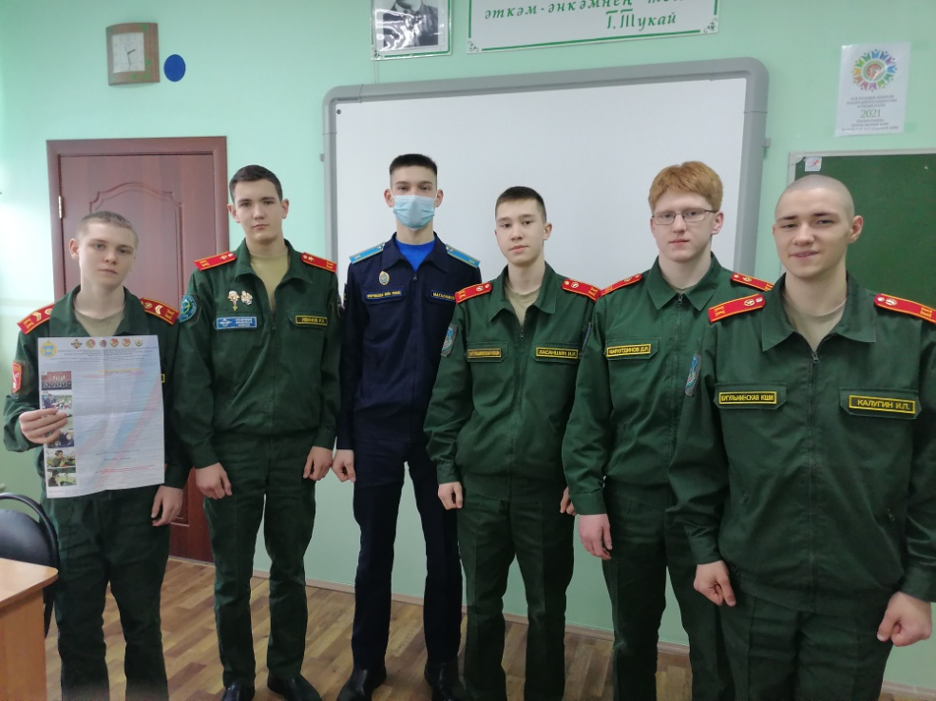
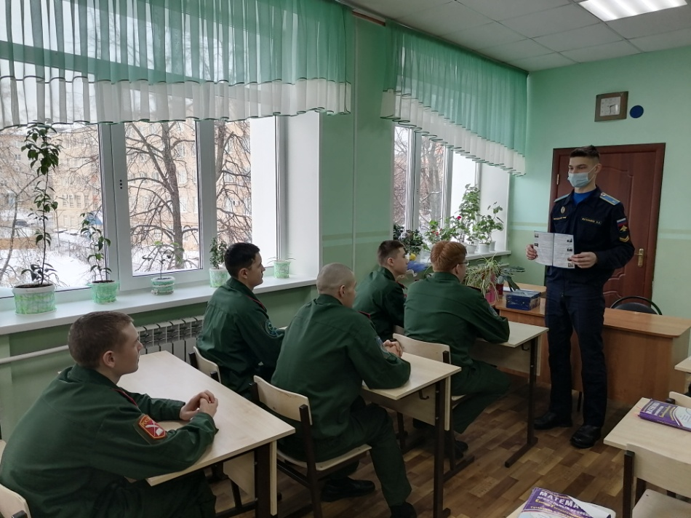
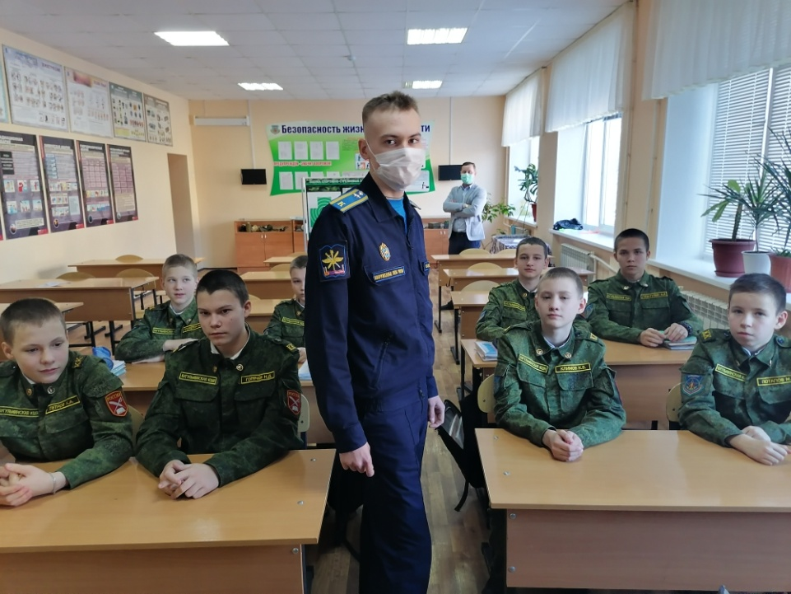
Профессия военного
Выпускники нашей школы, ныне курсанты Военно-воздушной академии им. профессора Н.Е. Жуковского и Ю.А. Гагарина (г. Воронеж), рассказали кадетам об особенностях обучения и правилах поступления в данный ВУЗ.

Slide 2
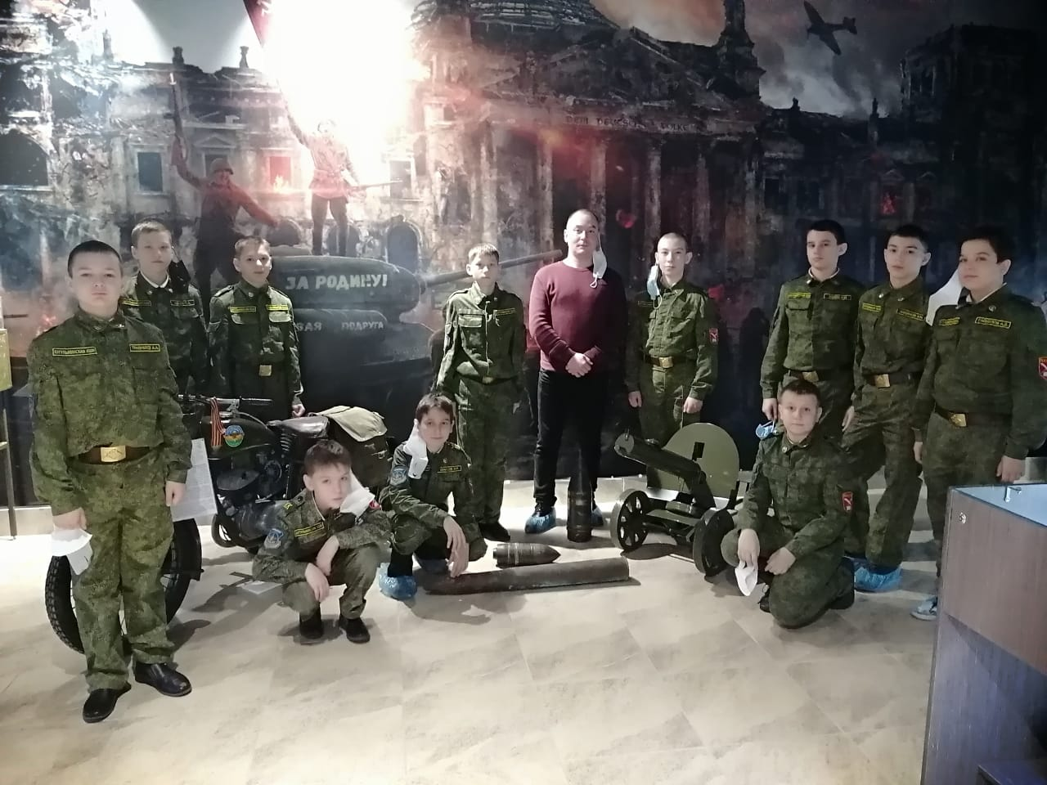
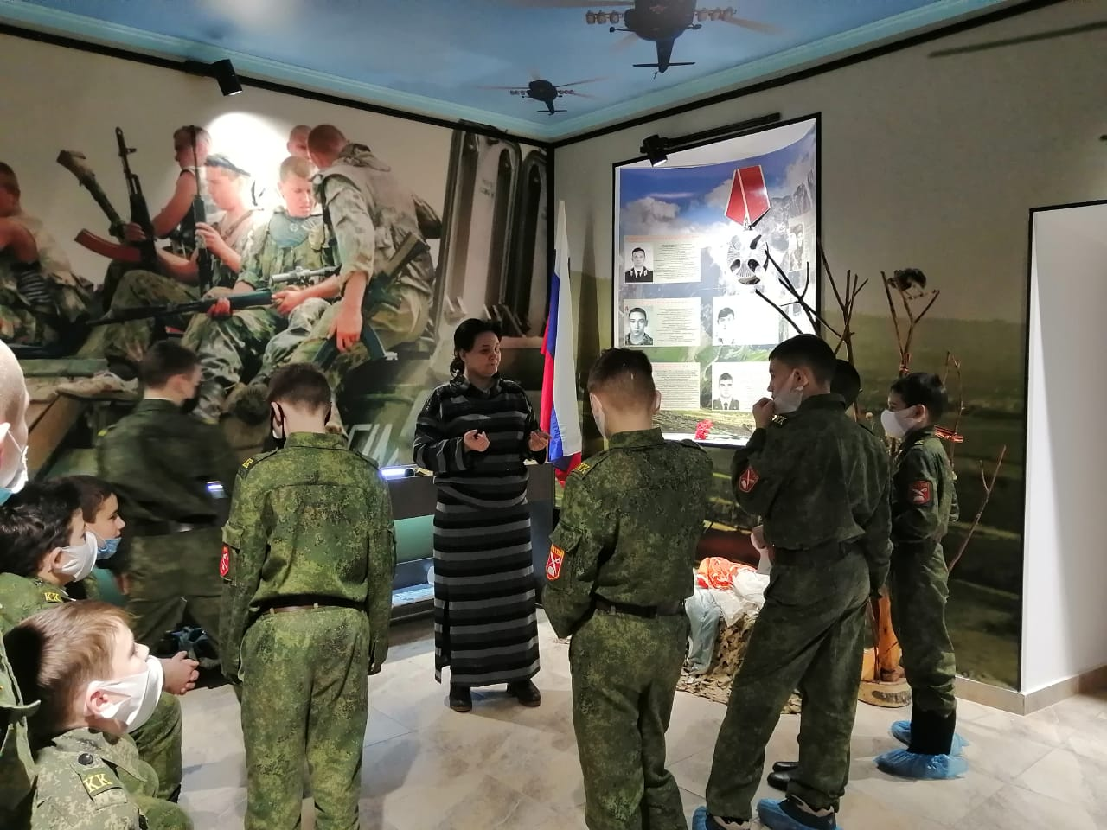
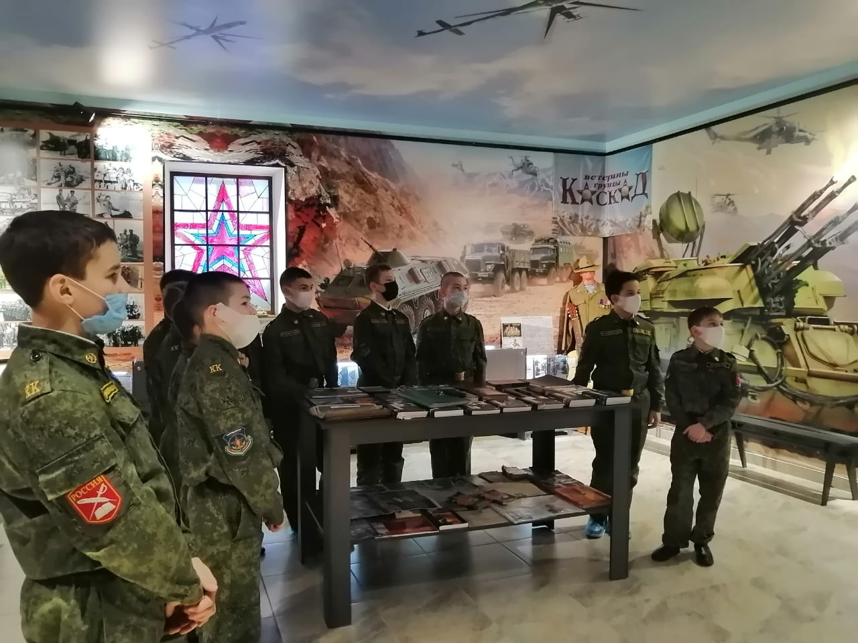
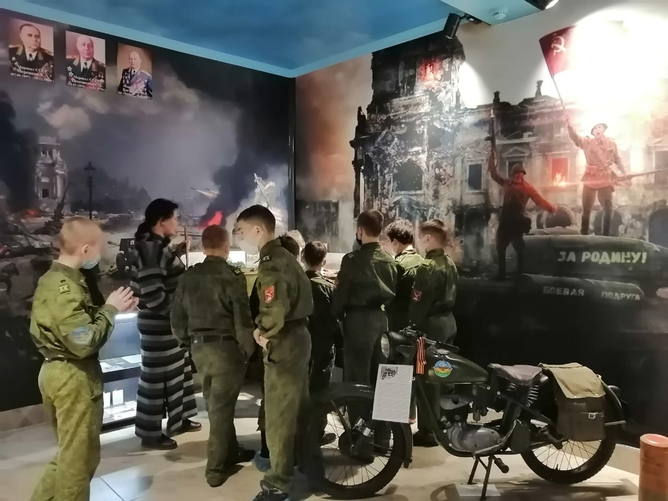
В музее Боевой славы военкомата

Slide 3
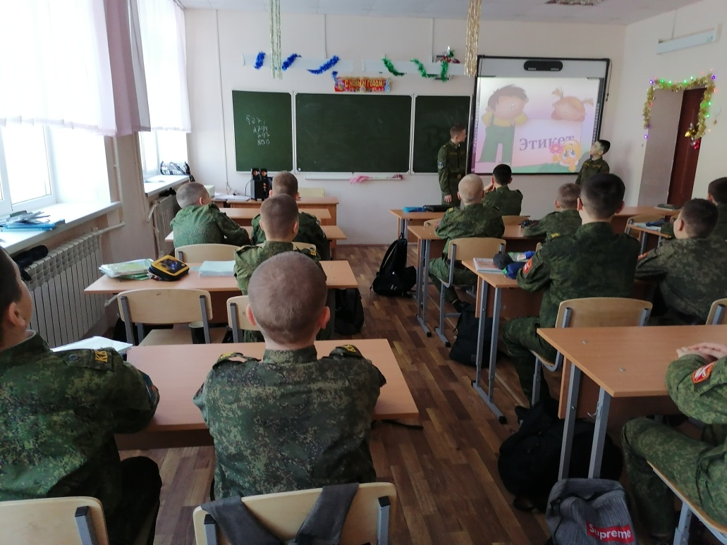
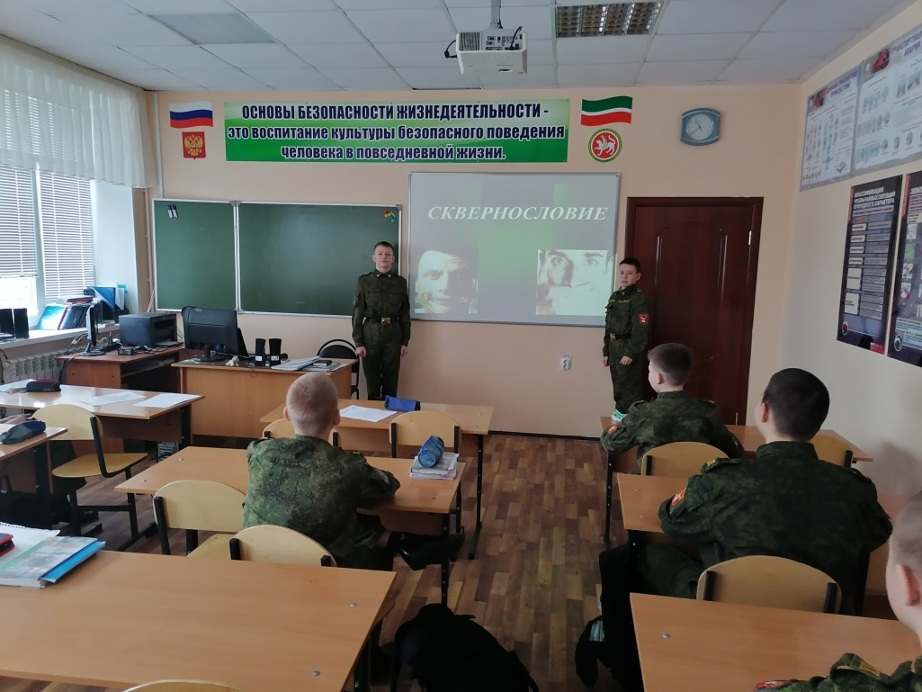
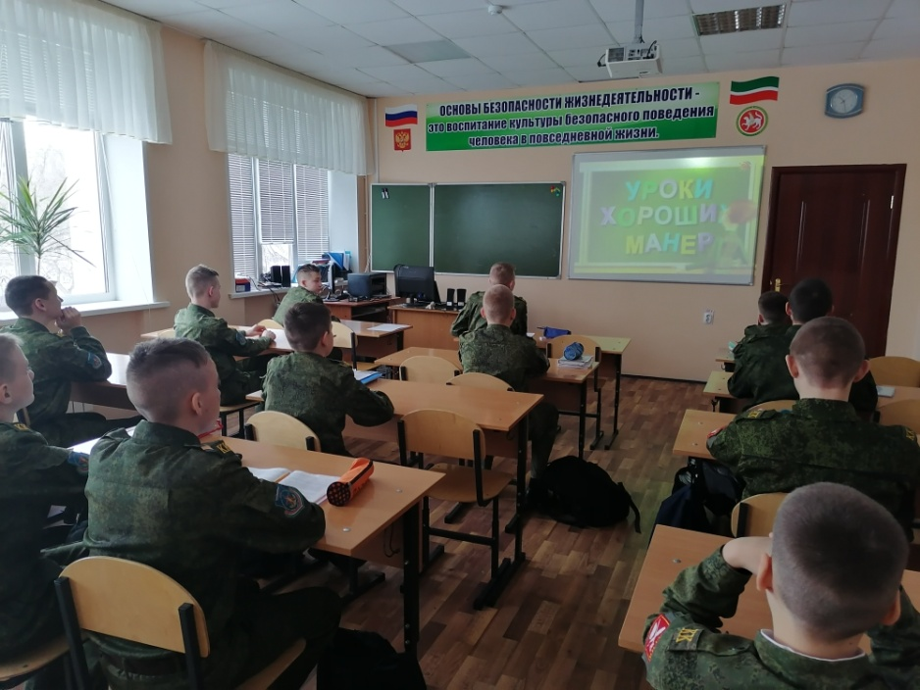
Месяц культуры общения
Кадеты вспомнили правила этикета,
провели беседы о вреде сквернословия,
Соревновались за звания «Самый воспитанный класс и кадет»

Slide 4
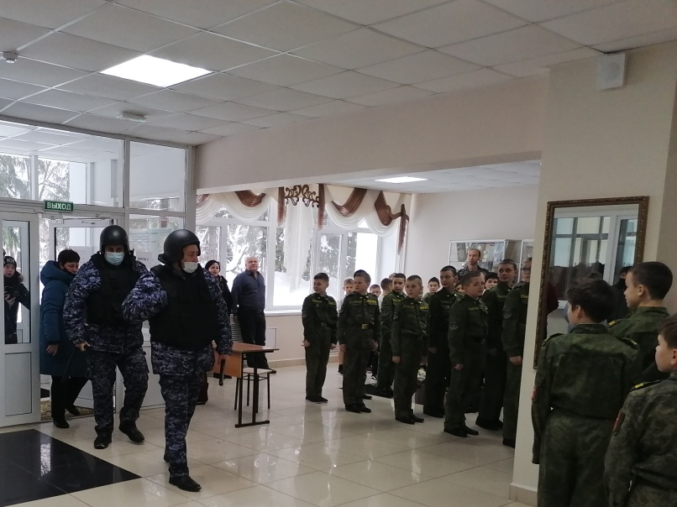
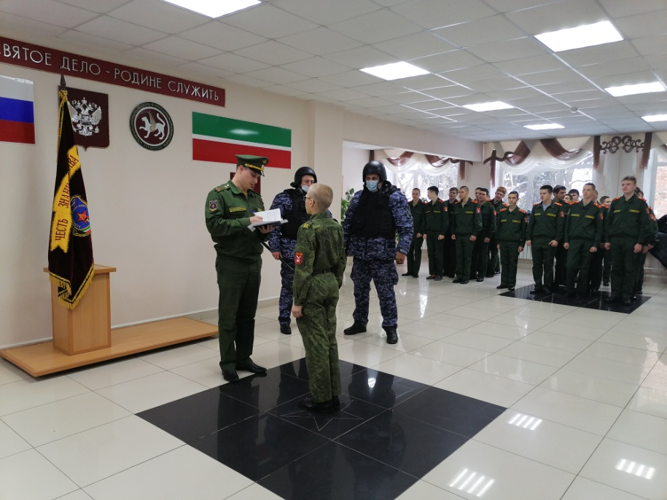
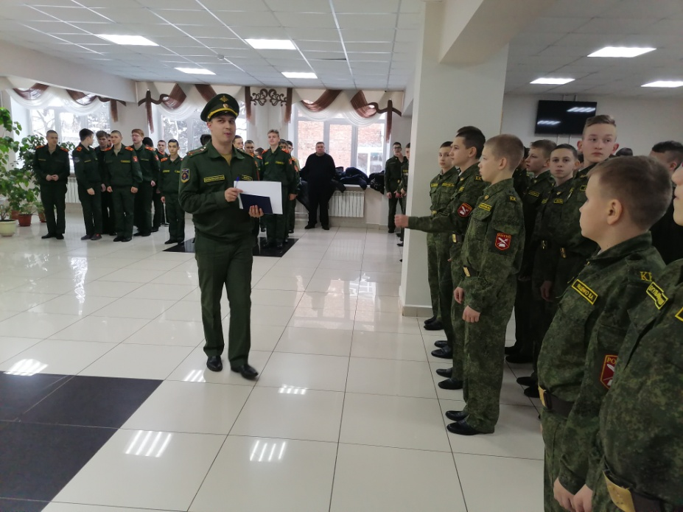
Безопасность
В школе прошла плановая эвакуация. Кадеты и все сотрудники организовано прибыли в точку сбора, уложившись в нормативы. Прибывшие сотрудники ГО и ЧС обнаружили муляж взрывного устройства.

Slide 5
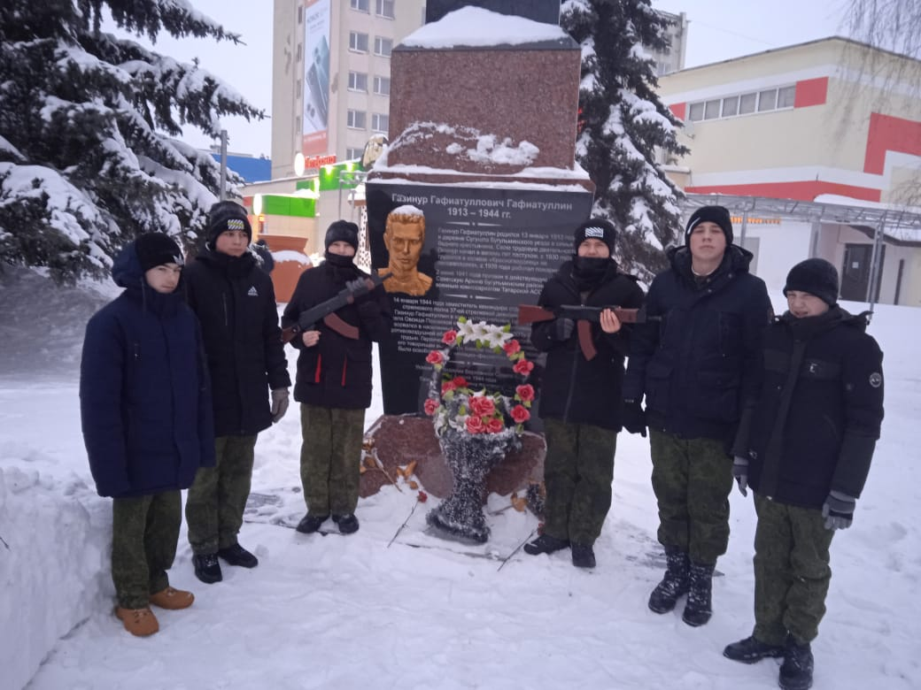
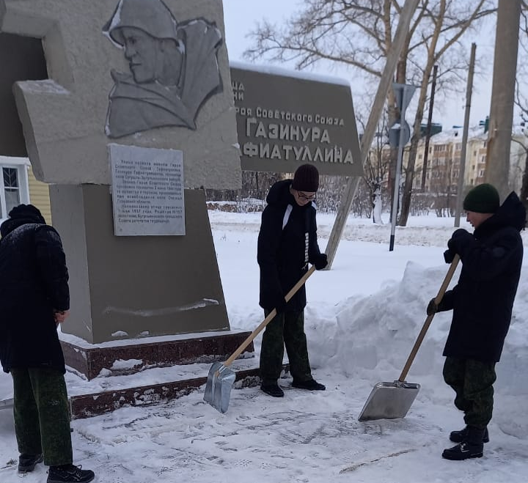
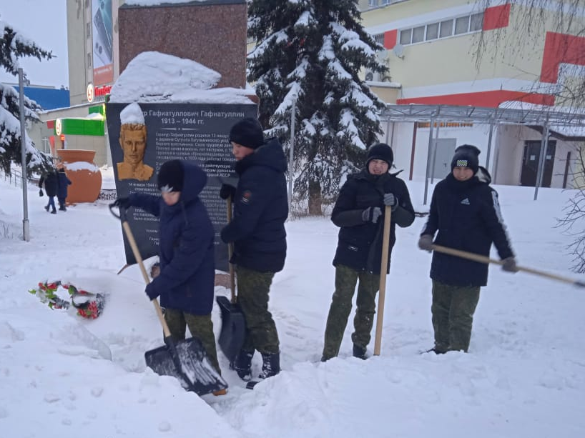
Памяти Газинура Гафиатуллина
Кадеты очистили от снега памятники «Улица Г.Гафиатуллина» и Стелла Героя от снега и возложили цветы.

Slide 6
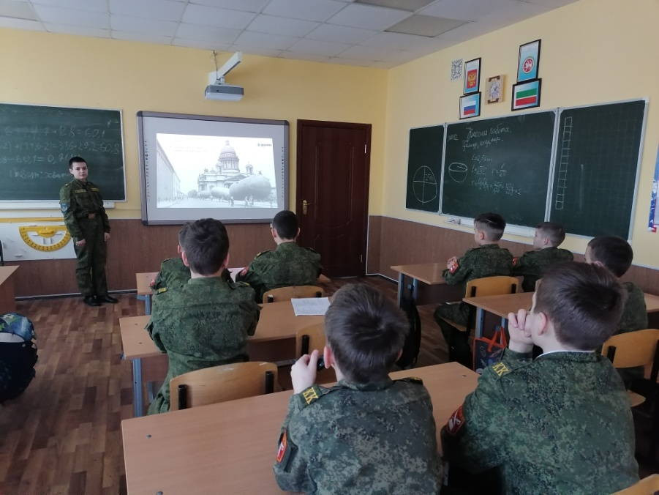
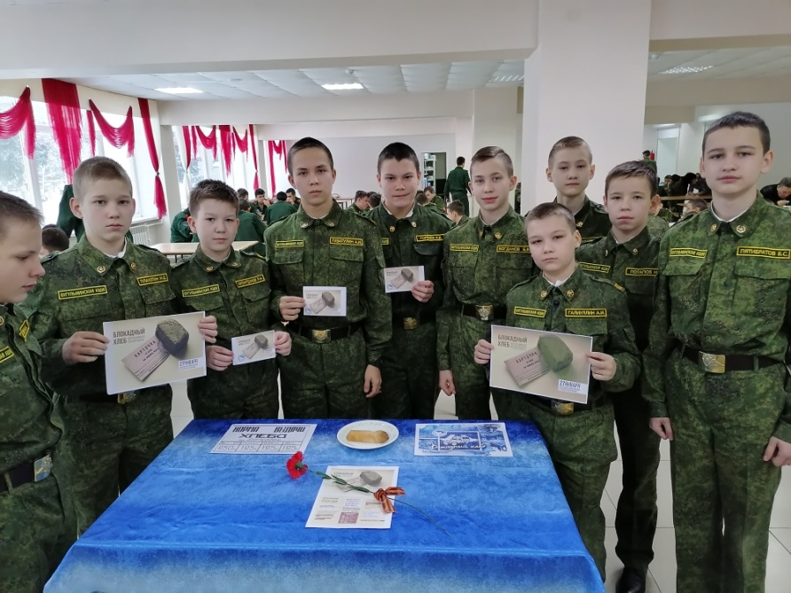
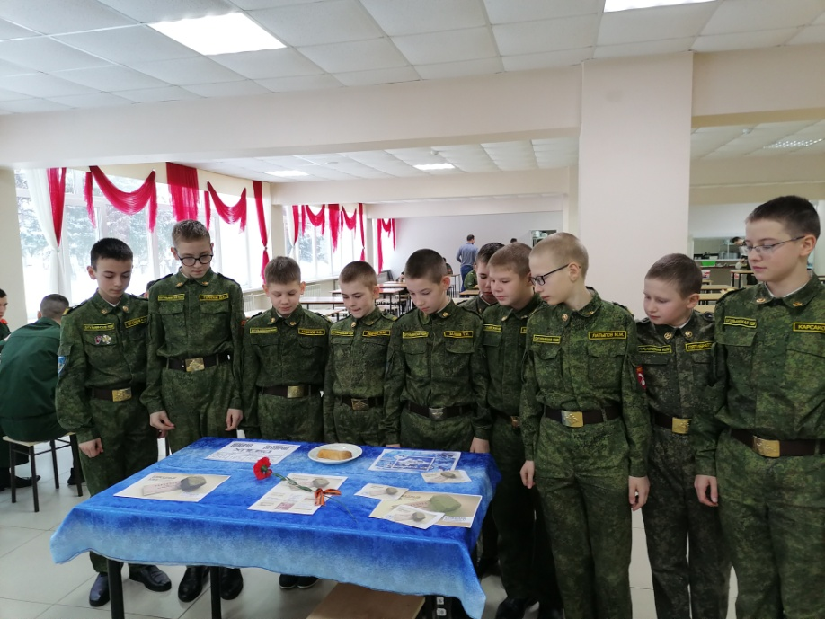
Снятие блокады
Ленинграда
В этот день в школе проходили классные часы, беседы, кинолектории.
В школьной столовой оформлена выставка «Блокадный хлеб».

Slide 7
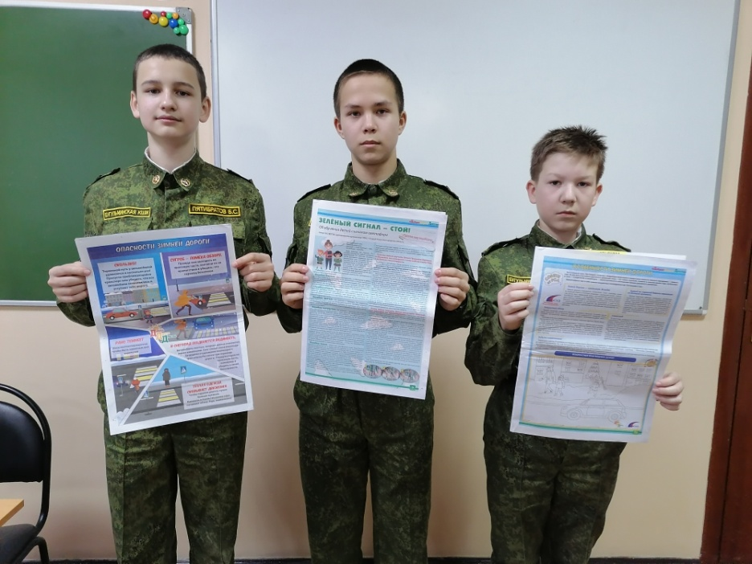
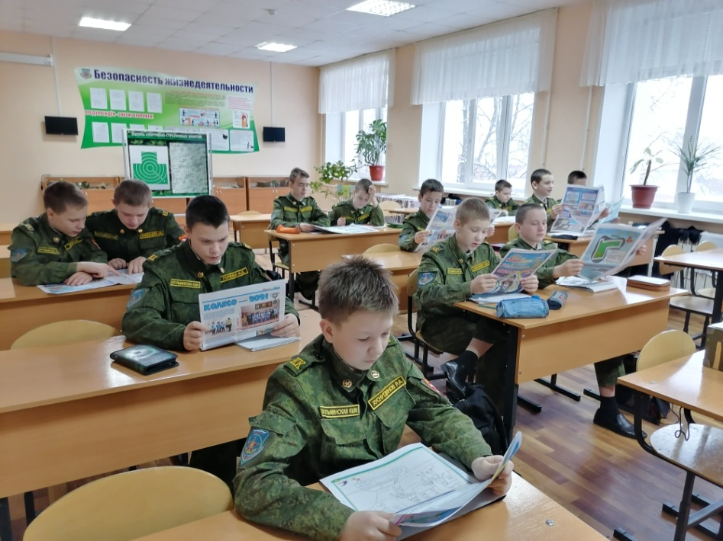
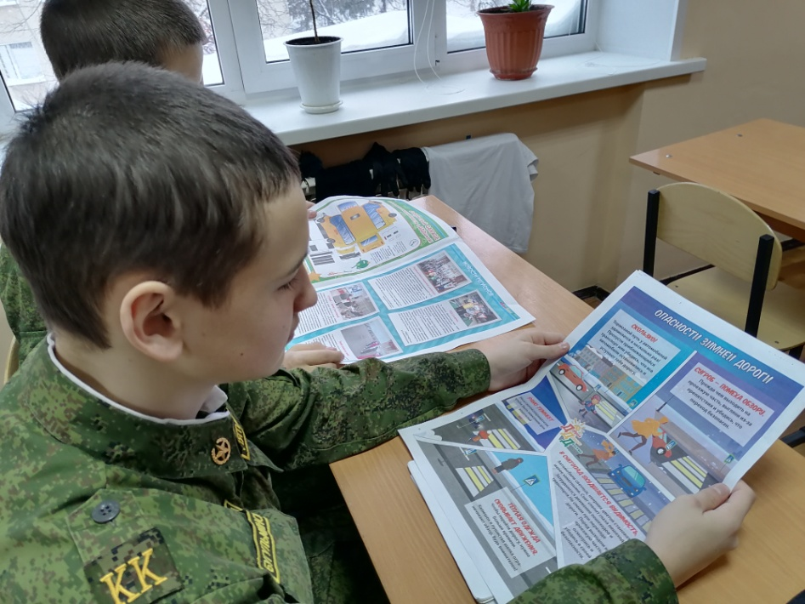
Опасности зимней дороги
ЮИДовцы напомнили кадетам об опасностях, которые подстерегают пешеходов зимой.
Обсудили интересные статьи нового номера газеты «Добрая дорога детства»

Slide 8
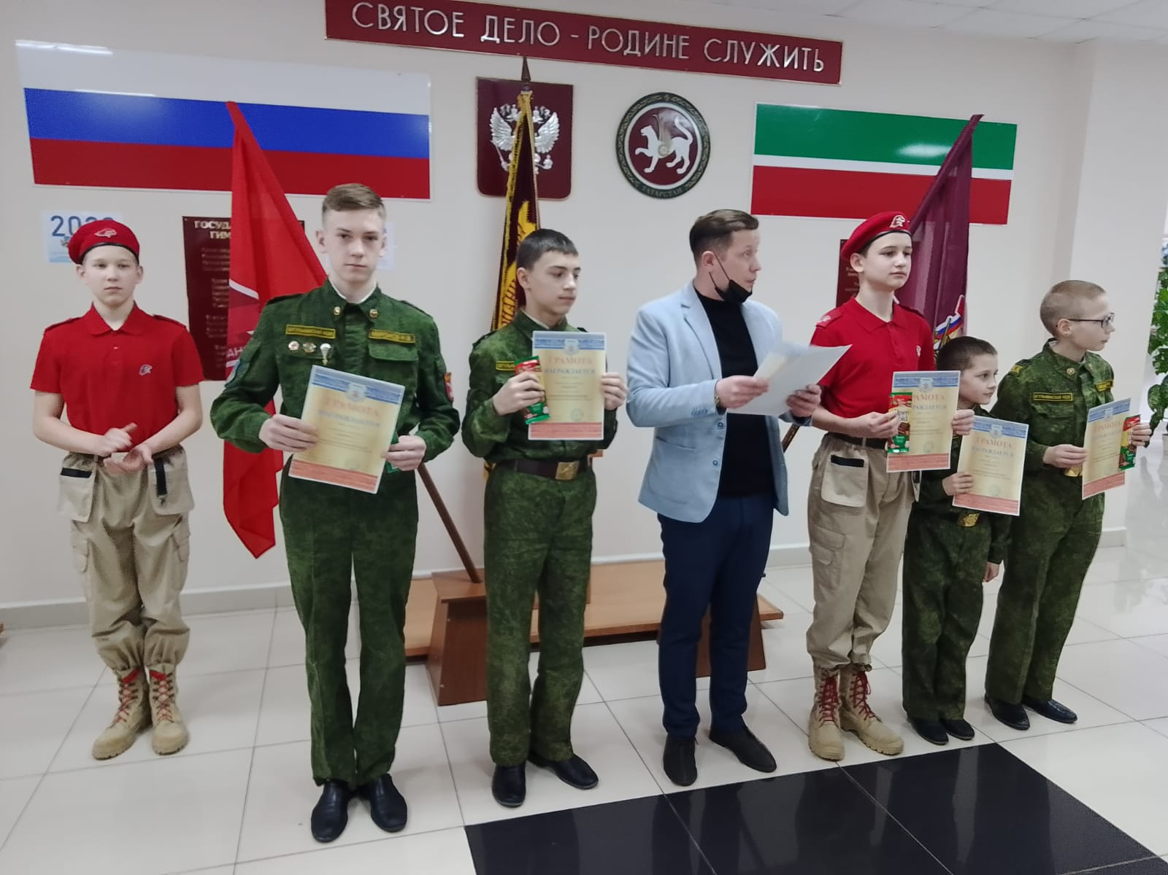
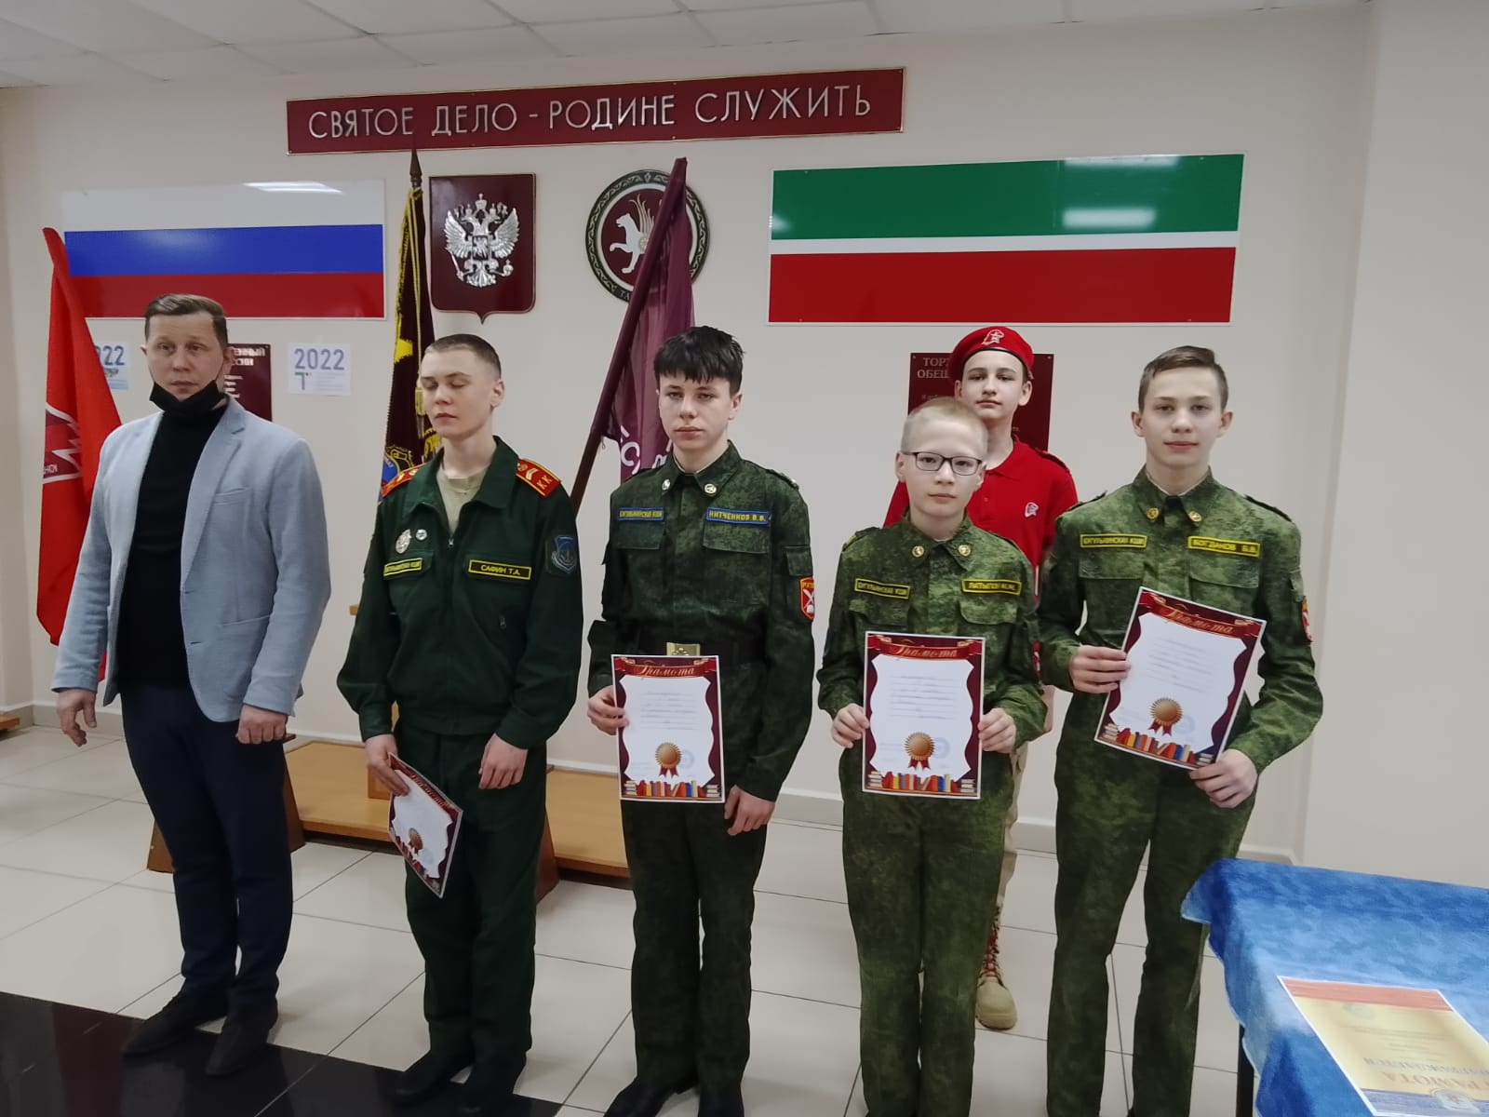
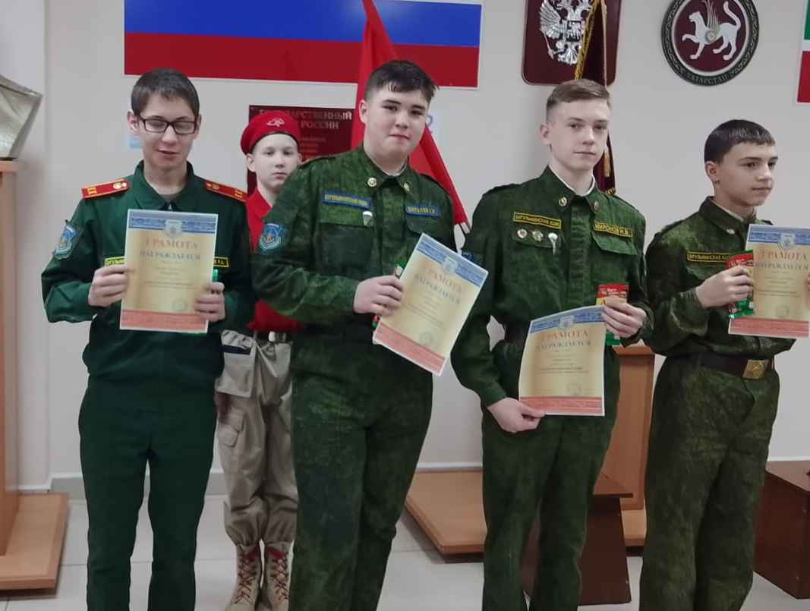
Итоги месяца культуры общения
Лучшие кадеты и классы были отмечены похвальными грамотами и сладкими призами

Slide 9
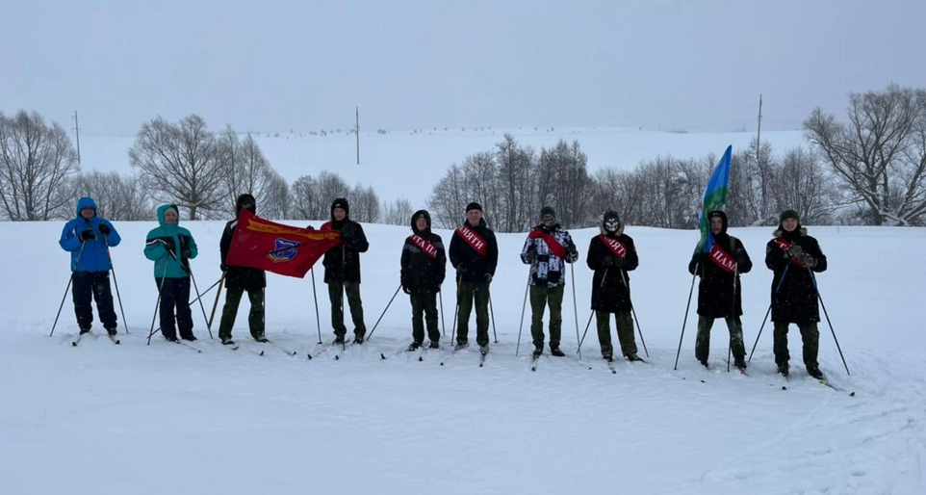
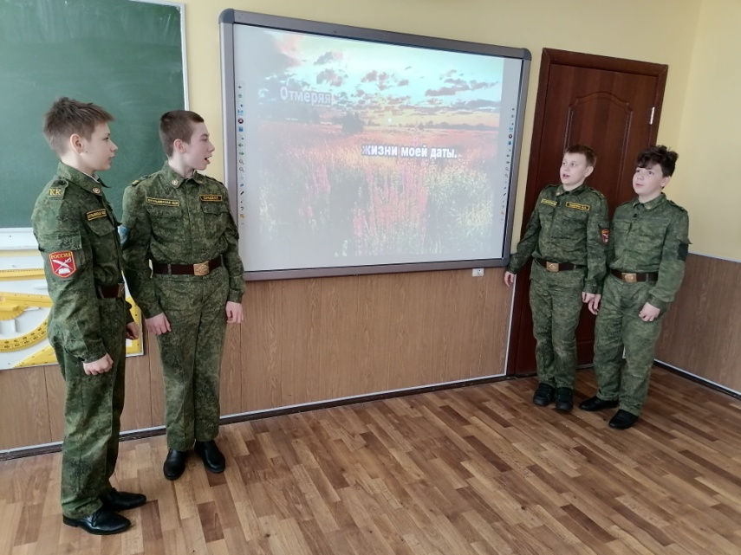
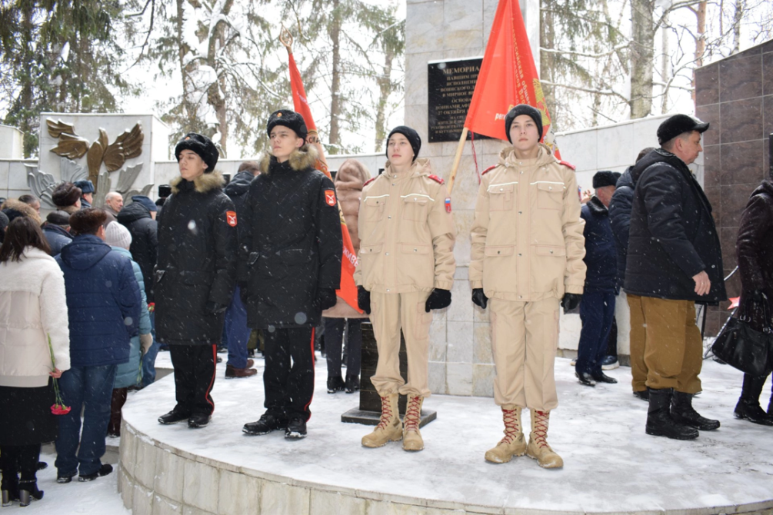
День памяти о россиянах, исполнявших служебный долг за пределами отечества
В школе демонстрировались фильмы, проходили классные часы и музыкальные гостиные, посвященные 33-й годовщине вывода советских войск из Афганистана.
Кадеты участвовали в митинге и ежегодном лыжном пробеге.

Slide 10
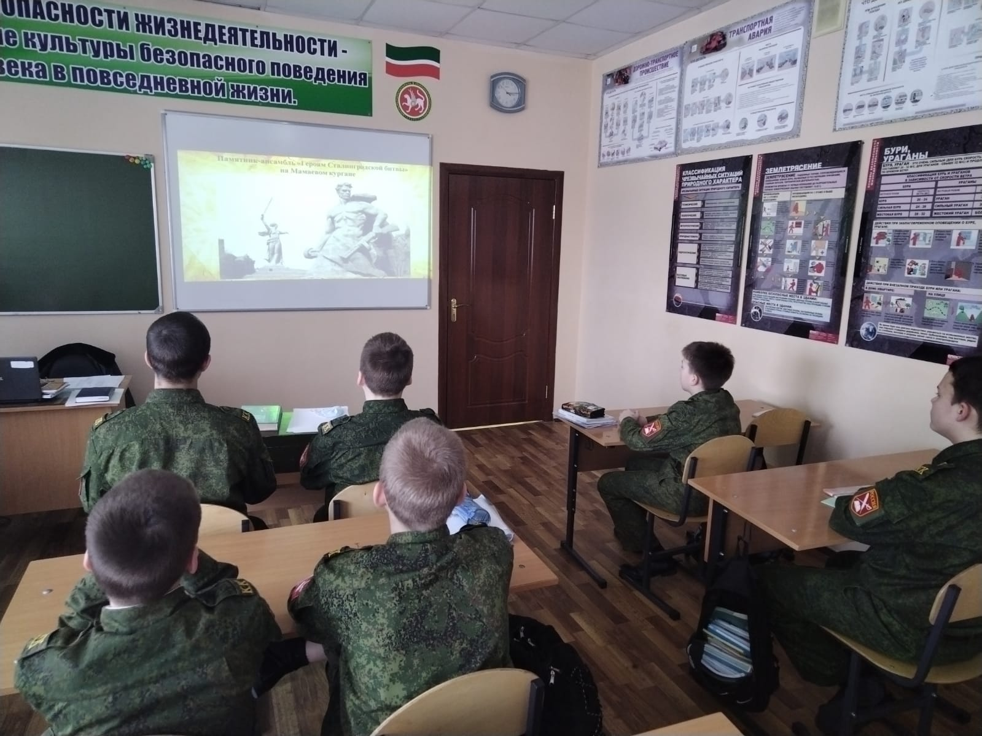
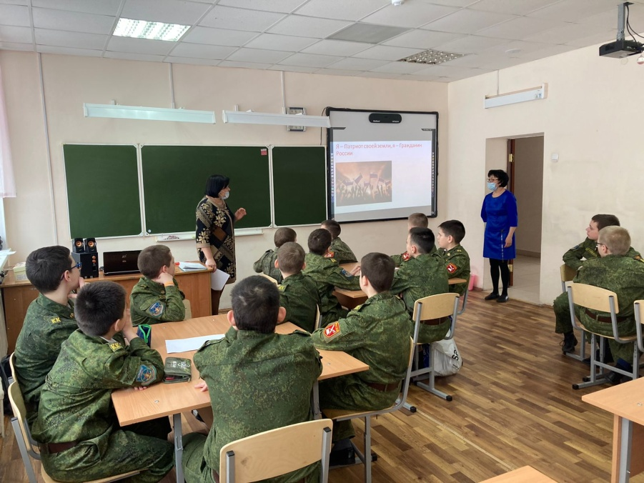
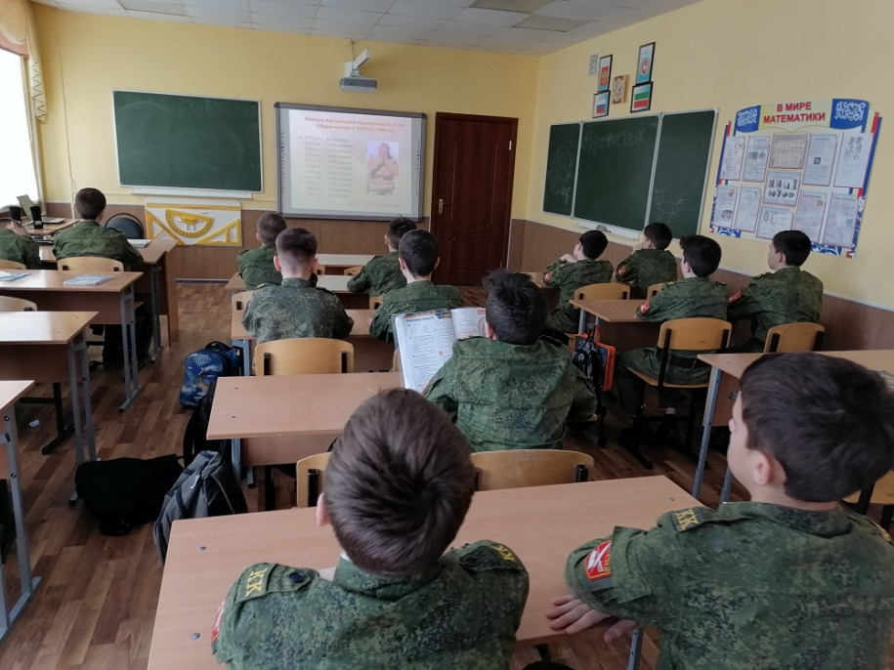
Сталинград
В школе демонстрировались фильмы, проходили классные часы и информационные блоки. В 6-х классах состоялось внеклассное занятие – литературно узыкальная гостиная «Мамаев курган».

Slide 11
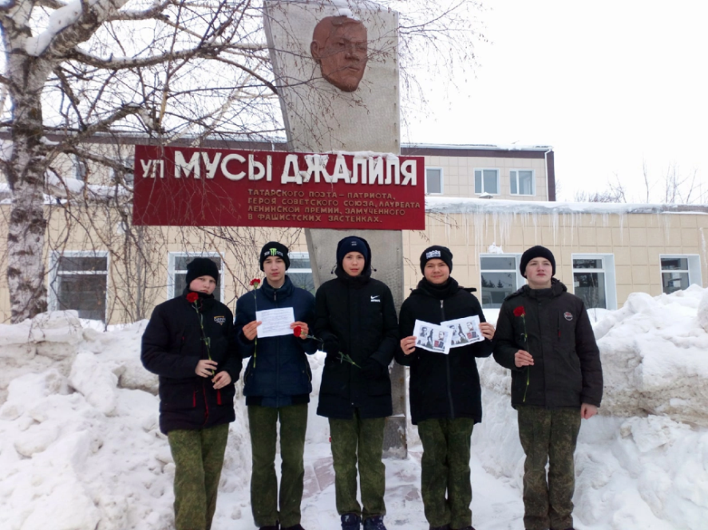
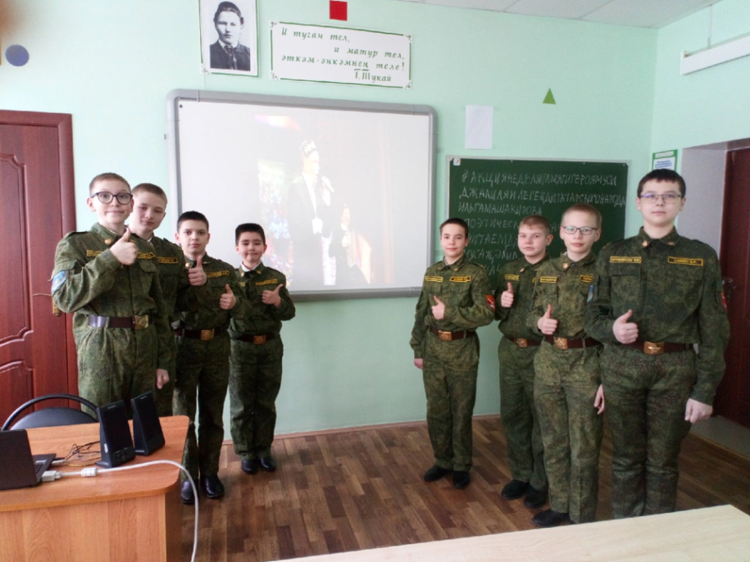
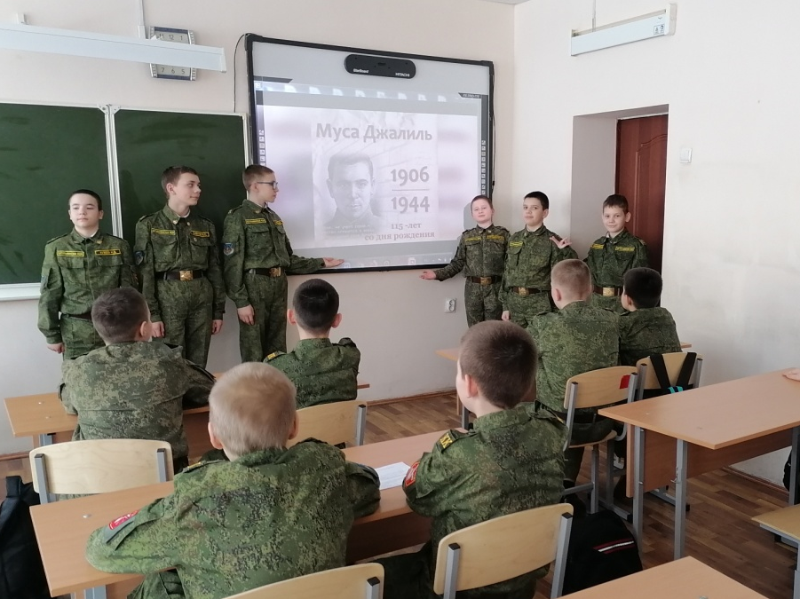
Муса Джальль—поэт-герой
Школьный проект состоял из
-акции «Дорога к памятнику», где кадеты очистили от снега памятник герою, возложили цветы и раздали прохожим флаеры с биографией и подвигом поэта;
-информационных блоков;
-литературно-музыкальной гостиной;
-размещением в соц.сетях стихов поэта

Slide 12
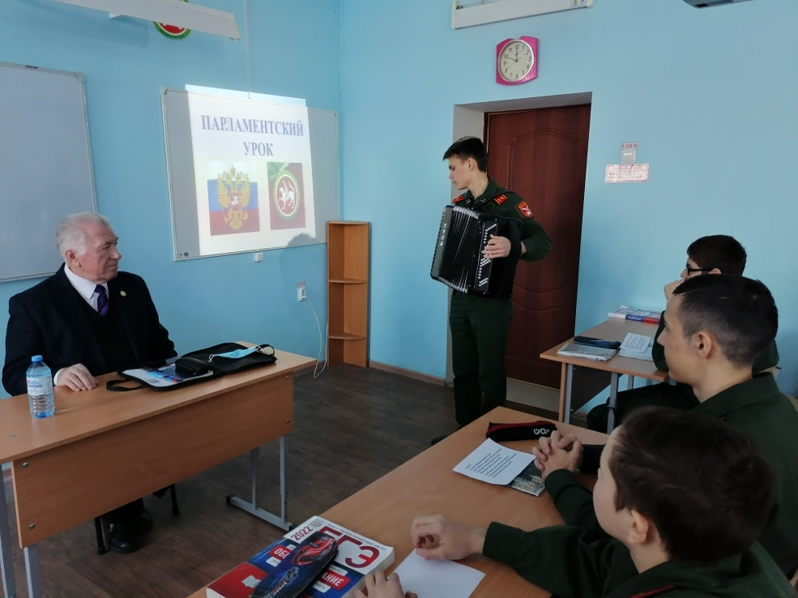
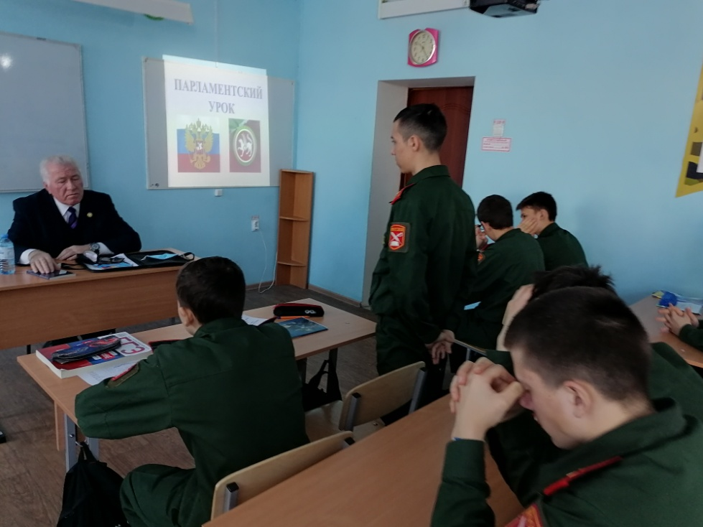
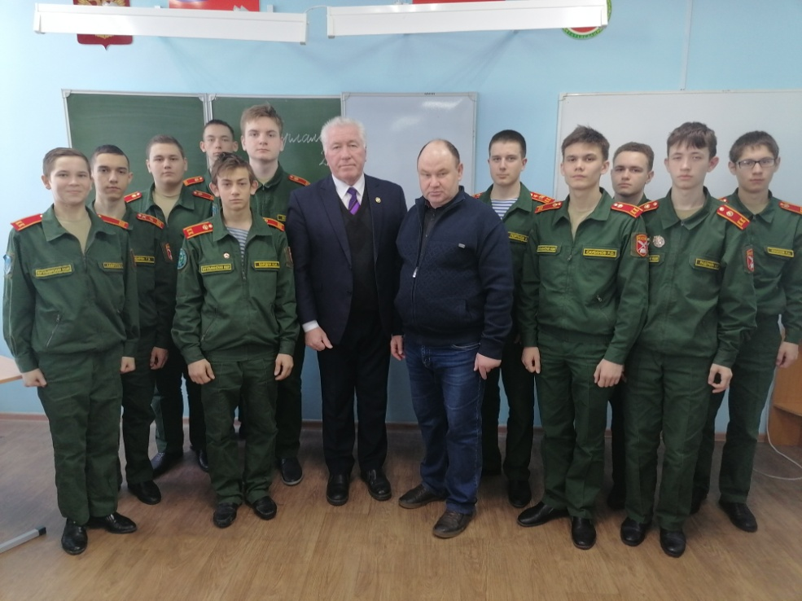
Парламентский урок
Председатель общества ветеранов Бугульминского района беседовал со старшеклассниками о внешней и внутренней политики нашего государства и её законах, с опорой на контитуцию Республики Татарстан.

